Slide 1
ELABORACIÓN DE PRODUCTOS DE PASTELERÍA
MAQUINARIA, HERRAMIENTAS Y UTENSILIOS
GUÍA N°3

Slide 2
Fecha: semana de o6 de abril al 10 de abril
OA: Manejar maquinarias, equipos e instrumental para la elaboración de pastelería y repostería
básica, para llevar a cabo las actividades de preparación, montaje y decoración de los productos
de pastelería y repostería.
OBJETIVO DE LA CLASE: identifica distintos tipos de maquinarias, equipos, e instrumental,
utilizados en pastelería
CONTENIDO: Maquinaria, equipos e instrumental utilizado en cocina, área de pastelería
Docente: Paz Gaete.
Actividad: los estudiantes observan el ppt, y reconocen maquinarias, herramientas y utensilios de pastelería. próxima clase continuación de la actividad.

Slide 3
Lluvia de ideas/ Activación de conocimiento previos.
¿ Qué entiende por Maquinaria, herramientas y utensilios?
Idea 1:
Idea 2:
Idea 3:

Slide 4

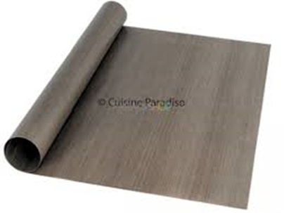
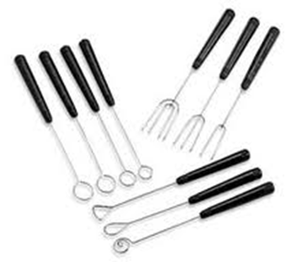
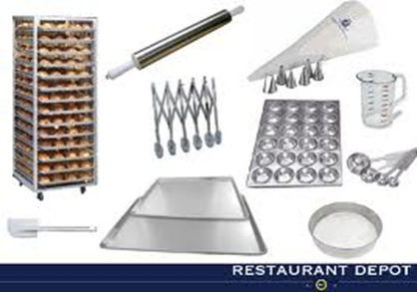
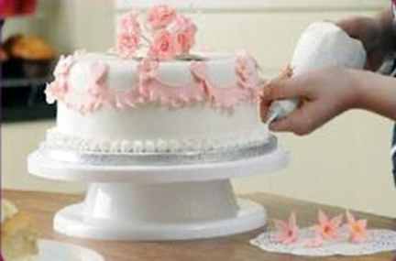
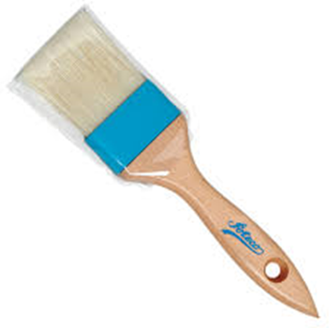
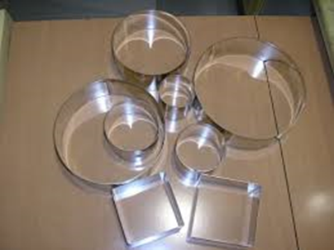

Slide 5
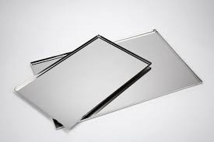
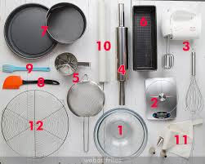
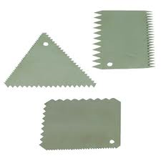
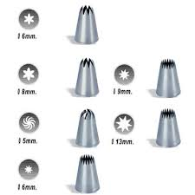
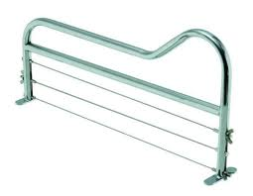
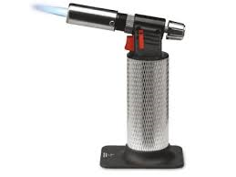
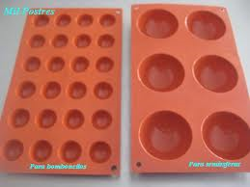

Slide 6
Maquinaria y utensilios de pastelería

Slide 7
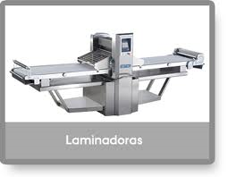
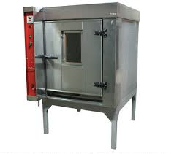
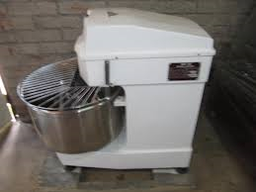
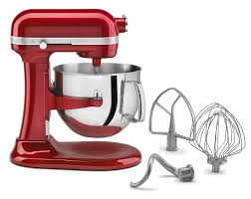
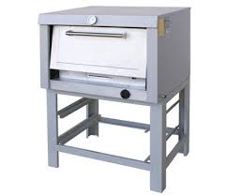
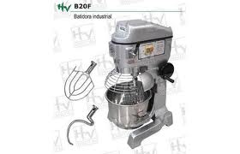
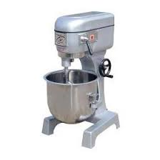
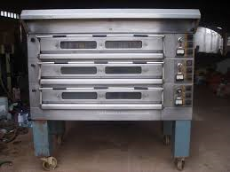
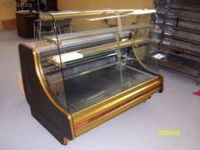
Maquinaria de pastelería

Slide 8
Cierre/ lluvia de ideas…
Maquinaria:
Herramientas
____________________________________________________________________________________________________________
_____________________________________________________________________________________________________________________________________
________________________________________________________________________________________________________________________________________
UTENSILIOS

Slide 9

Por esta semana , realicen trabajo de observación … necesito que se pongan al día con las actividades anteriores ….animo ustedes pueden.

